Slide 1

Benim mahallem güvende mi ?
Tehlike, Risk, Güvenli Alan ve Tahliye

Slide 2
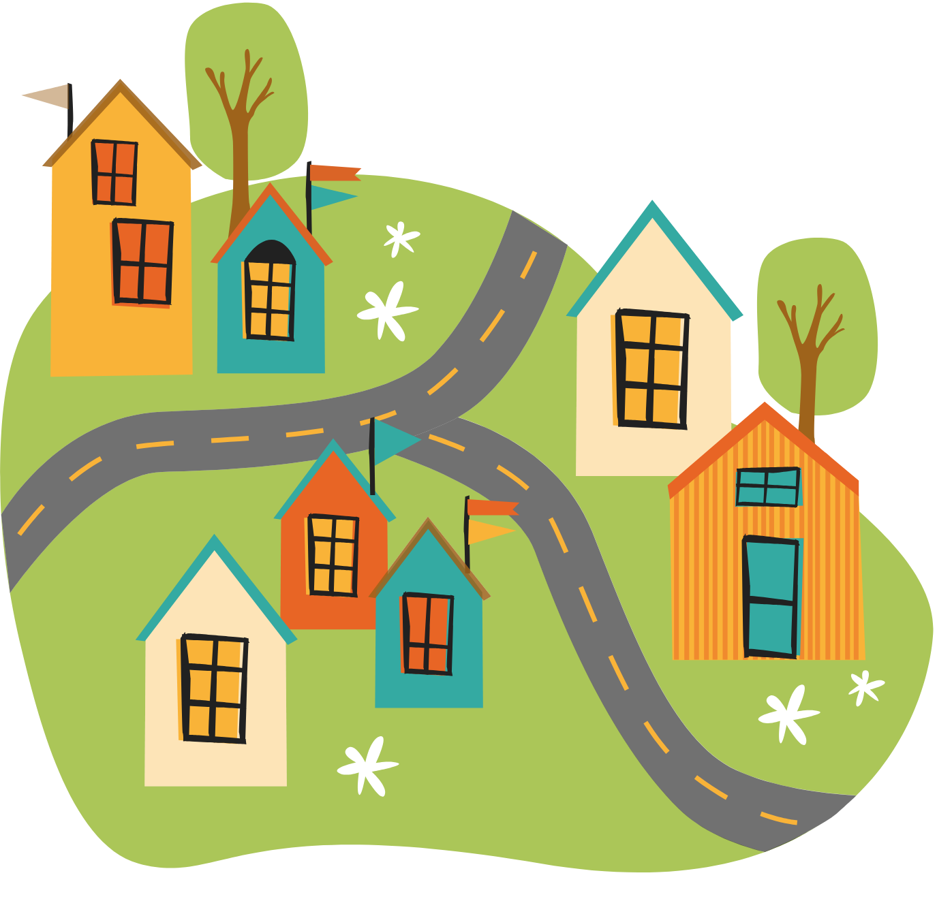
Mahallende en çok nereyi seviyorsun?
MAHALLEMİZ

Slide 3
Tehlike, Risk, Güvenli Alan ve Tahliye
Tehlike: Deprem, sel, yangın gibi olaylar
Risk: Bu olayların size zarar verme ihtimali
Güvenli Alan: Afet anında zarar görme ihtimali düşük yer
Tahliye: Güvenli bir alana ulaşmak için izlenecek rota ve adımlar

Slide 4
Örnek olarak…
Elektrik direğinin dibinde oturmak →
Risk
Okul bahçesindeki boş alan →
Güvenli Alan
Deprem sırasında çatının çökmesi →
Tehlike
Yangın sırasında acil çıkış kapısını kullanarak çıkmak →
Tahliye

Slide 5

Sizce hangisi
Deprem sonrası hasarlı binada kalmaya devam etmek →
Risk
Sel uyarısı sonrası köy halkının yüksek bölgeye taşınması →
Tahliye
Afet sonrası toplanma alanı olarak belirlenen park →
Güvenli Alan
Heyelan bölgesinde kayan kayaların yuvarlanması →
Tehlike
Yangın sırasında duman solumak →
Tehlike
Dere kenarında ev yapmak →
Risk
Okulda deprem tatbikatında öğrencilerin bahçeye çıkarılması →
Tahliye

Slide 6




SENARYOLAR VE KROKİLERİN ÜZERİNDE ÇALIŞ!
Riskleri tespit et ve işaretle.
Tahliye rotasını çiz.
(En güvenli toplanma alanını belirle ve işaretle.)
Tehlikelerin sonuçlarını ve alınabilecek önlemleri yaz.

